Slide 1

IN1000
Gruppe 21
Uke 7
trierag@ifi.uio.no

Slide 2
Dagens agenda
Objektorientert programmering
Oppgaveløsning i grupper
Felles gjennomgang av oppgavene

Slide 3

Objektorientert programmering
Modell av en person
  De egenskapene hos en person vi er interessert i ved dette programmet
Alle egenskapene vi har lagt til i person er noe som er felles for alle personer!
Foreløpig er dette kun en mal og ikke en person i seg selv
Person
hoyde
navn
vekt
alder
Notes:
Grensesnitt, instansvariabler, metoder

Slide 4
Objektorientert programmering
Når vi lager en person, lager vi en instans av klassen Person
magnus
nicolai
hoyde = 184
hoyde = 195
navn = «Magnus»
navn = «Nicolai»
vekt = 74
vekt = 98
alder = 23
alder = 24
Både magnus og nicolai er ulike objekter/ulike instanser av et objekt av samme klasse. Men vi er ikke opptatt av egenskaper, også hvilke handlinger objektene kan gjøre.
Notes:
Grensesnitt, instansvariabler, metoder

Slide 5
Objektorientert programmering
Alle klasser har:
  et public (tilgjengelig utenfra) interface
  et grensesnitt
    altså hvilke metoder du kan bruke og hva metodene gjør
Eksempel
  Du har et objekt «bil». Den har en metode som heter «kjor(km)», vi vet ikke hvordan den er definert, vi vet bare at den tar bilen på en kjøretur i oppgitt antall km, og kanskje da oppdaterer tanken og kilometerstanden (fordi den har kjørt).
  Vi vet ikke hvordan det gjøres, vi vet bare at det skjer når vi kaller metoden, dette kalles innkapsling.
Analogi
  Man kan kjøre en bil ved hjelp av rattet og pedalene uten å vite hvordan motoren fungerer. Slik er det også med objekter > kan bruke metoder uten å vite hvordan de er implementert.
Notes:
Grensesnitt, instansvariabler, metoder

Slide 6
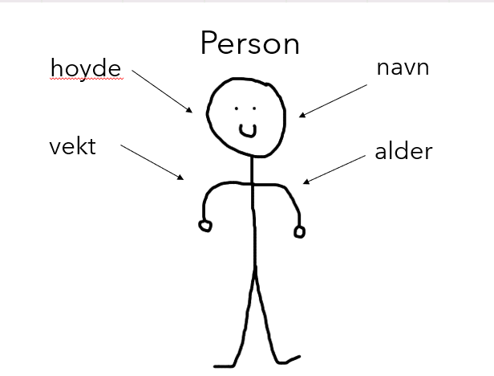
Oppgave 1
Ut fra tegningen laget av personene, lag en klasse person.
Den skal ha følgende metoder:
sett_navn(self, navn) – setter navnet på personen
skriv_navn(self) – skriver ut navnet på personen på dette formatet «Jeg heter <navn>»
sett_alder(self, alder) – setter alderen på personen
sett_vekt(self, vekt) – setter vekten på personen
sett_hoyde(self, hoyde) – setter høyden på personen
skriv_ut_info(self) – skriver ut infoen om personen
skriv_ut_hilsen(self) – skriver ut en hilsen fra personen, på formen «Hei, jeg heter <navn> og jeg er <alder> aar gammel»
hoyere _enn(self, annenPerson) – tar inn en annen person og returnerer True hvis personen er høyere enn den andre personen, False ellers
Notes:
Grensesnitt, instansvariabler, metoder

Slide 7
Oppgave 1 - løsning
class Person:
def settNavn(self, navn):
self.navn = navn
def skrivNavn(self):
print("Jeg heter ", self.navn)
def settAlder(self, alder):
self.alder = alder
def settVekt(self, vekt):
self.vekt = vekt
def settHoyde(self, hoyde):
self.hoyde = hoyde
def hentHoyde(self):
return self._hoyde
def skrivUtHilsen(self):
print("Hei, jeg heter ", self.navn, " og jeg er ", self.alder, " aar gammel")
def hoyereEnn(self, annenPerson):
if self.hoyde > annenPerson.hentHoyde:
return True
return False
Notes:
Grensesnitt, instansvariabler, metoder

Slide 8
Oppgave 2
Endre oppgave 1 slik at den nå i stedet for å ha metodene sett_navn, sett_alder, sett_vekt og sett_hoyde tar dette inn og setter disse (instans)variablene i konstruktøren istedet for?
Hvilke fordeler/ulemper har dette? Diskuter.
Notes:
Grensesnitt, instansvariabler, metoder

Slide 9
Oppgave 2 - løsning
class Person:
def __init__(self, navn, alder, vekt, hoyde):
self.navn = navn
self.alder = alder
self.vekt = vekt
self.hoyde = hoyde
def skrivNavn(self):
print("Jeg heter ", self.navn)
def hentHoyde(self):
return self._hoyde
def skrivUtHilsen(self):
print("Hei, jeg heter ", self.navn, " og jeg er ", self.alder, " aar gammel")
def hoyereEnn(self, annenPerson):
if self.hoyde > annenPerson.hentHoyde:
return True
return False
Notes:
Grensesnitt, instansvariabler, metoder

Slide 10
Oppgave 3
Gitt klassen person som dere har laget over, opprett 3 instanser av klassen/objekter med navn/alder/vekt/hoyde du velger selv. Skriv deretter ut en hilsen fra hver person deres ved hjelp av skrivUtHilsen-metoden. Lagre deretter alle objektene i en liste.
Utfordring: se om du kan kalle på “skrivUtHilsen()”-metoden i en for-løkke
Utfordring: lag en funksjon som tar inn en liste med personer, og returnerer den personen som er høyest
Notes:
Grensesnitt, instansvariabler, metoder

Slide 11
Oppgave 3 - løsning
def hentHoyestePerson(personListe):
hoyest = personListe[0]
for i in range(1, len(personListe):
if personListe[i].hoyereEnn(hoyest):
hoyest = personListe[i]
return hoyest
def hovedprogram():
    silje = Person("Silje",12, 46, 151)
    per = Person("Per", 68, 84, 189)
    ole = Person("Ole", 25, 76, 191)
    silje.skrivUtHilsen()
    per.skrivUtHilsen()
    ole.skrivUtHilsen()
    personListe = [silje, per, ole]
    for person in personListe:
    person.skrivUtHilsen()
    eller:
    for i in range(3) :
    personListe[i].skrivUtHilsen()
    hoyestePerson = hentHoyestePerson(personListe)
    hoyestePerson.skrivUtHilsen()
hovedprogram()
Notes:
Grensesnitt, instansvariabler, metoder

Slide 12
Oppgave 4
Skriv en klasse Dyr. Et dyr har følgende egenskaper:
  Art
  Kjønn
  Vekt
Lag en konstruktør (init-metode) og metoder for å hente ut data fra hver instansvariabel.
Opprett tre objekter av klassen Dyr for å representere tre forskjellige dyr. Skriv ut informasjon om alle dyrene.
Notes:
Grensesnitt, instansvariabler, metoder

Slide 13
Oppgave 4 - løsning
I dyr.py:
class Dyr :
def __init__(self, art, kjonn, vekt) :
self._art = art
self._kjonn = kjonn
self._vekt = vekt
def skriv_info(self) :
print("Art", self._art, ", kjonn: ", self._kjonn, ", vekt: ", self._vekt)
I hovedfilen:
from dyr import Dyr
hund = Dyr("hund", "hann", 10.2)
hund.skriv_info()
katt = Dyr("katt", "hunn", 5.7)
katt.skriv_info()
sau = Dyr("sau", "hann", 30.6)
hund.skriv_info()
Notes:
Grensesnitt, instansvariabler, metoder

